Slide 1
그룹 분열에 대처할 수 있는 주행 신뢰성 기반 그룹리더 재 선출 기법 문은배, 이성원, 무디샤오, 이동하, 문왕종 , 정영진, 김정환, 성지원, 김동균
2016 대한임베디드공학회 추계학술대회
발표일자 : 2016. 11. 11
발표자 : 이동하

Slide 2
Contents
Introduction of Connected Car
Problem in Connected Car Service
Proposed scheme of paper
랭크와 리더 선정 기법
계층 위상법을 통한 그룹 관리
그룹 분열 감지 기법
그룹 리더 재 선출 기법
예비 리더 차량 기반 그룹 리더 재 선출 기법
Simulation result
Conclusion
Q&A

Slide 3
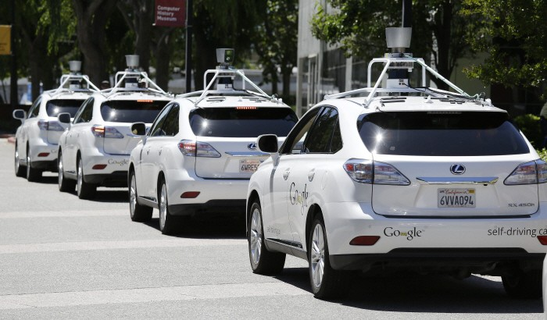
Introduction of Connected Car
커넥티드 카
자동차와 IT 기술 융합 → 인터넷 접속 가능한 자동차
V2X통신 서비스 중 하나
원격 차량 제어 및 관리 서비스
실시간 네비게이션 서비스
위험경고
멀티미디어 스트리밍
물류 및 화물 운송 서비스에 적용
목적지가 같거나 비슷할 경우 응용
리더 차량을 따라 유인 자율 주행

Slide 4
Problem in Connected Car Service
커넥티드 카 서비스
같은 목적지 혹은 유사한 목적지 차량 그룹 형성 → V2V 통신
그룹 내의 리더선정 → 리더를 따라 자율 주행 수행
커넥티드 카 서비스의 문제점
리더의 갑작스런 부재 발생 → 커넥티드 카 서비스 중단
교차로 신호 변경
상이한 목적지
차량 고장 및 사고

Slide 5

Proposed scheme of paper(랭크와 리더 선정 기법)
WAVE 통신 활용 → 주변 차량 목적지 및 경유지 파악 → 유사한 주행 정보 차량 그룹 형성 → 임시 리더 선출(위치 정보 활용)
최적의 리더 차량 선출을 위해 랭크(신뢰도) 값 이용
각 차량의 프로파일링 이용
신뢰도를 표현하는 Quantified self 기법 활용
각 차량의 랭크(주행 신뢰도)값
Quantified(C)는 차량의 Quantified 값, Quantified(D) 운전자의 Quantified 값, α와 β는 가중치 값
WAVE 표준의 CCH구간에서 랭크값 비콘에 Piggyback 하여 브로드 캐스트

Slide 6


Proposed scheme of paper(계층 위상법을 통한 그룹 관리)
그룹 내 차량이 많아질수록 랭크 값 교환시간 증가
홉-카운트 기반 계층 분리
Leader
Layer 1
Layer 2
Layer 3

Slide 7
Proposed scheme of paper(그룹 분열 감지 기법)
잠정적 그룹 분열
자신의 선행 계층으로부터 비콘 메시지가 정상적으로 수신되는지 측정
일정시간(CCH 5회, 500ms) 동안 수신하지 못한다면 그룹 분열이 발생했다고 간주
그룹 분열 판정
동일 계층의 다른 차량에게 선행 계층으로부터 비콘 메시지 수신 여부 확인(SCH)
다른 차량들도 선행 계층과 통신이 불가능 → 그룹 분열로 판정
다른 차량들은 선행 계층과 통신이 가능 → 자신의 계층 값을 1 증가

Slide 8
Proposed scheme of paper(그룹 리더 재 선출 기법)
그룹 분열을 최초로 감지 → 이웃 차량에 알리는 비콘에 자신이 계층 값을 기록
→ 비콘 수신 차량은 자신의 랭크 값 비교
Leader
Layer 1
Layer 2
Layer 3

Slide 9

Proposed scheme of paper(예비 리더 차량 기반 그룹 리더 재 선출 기법)

Slide 10
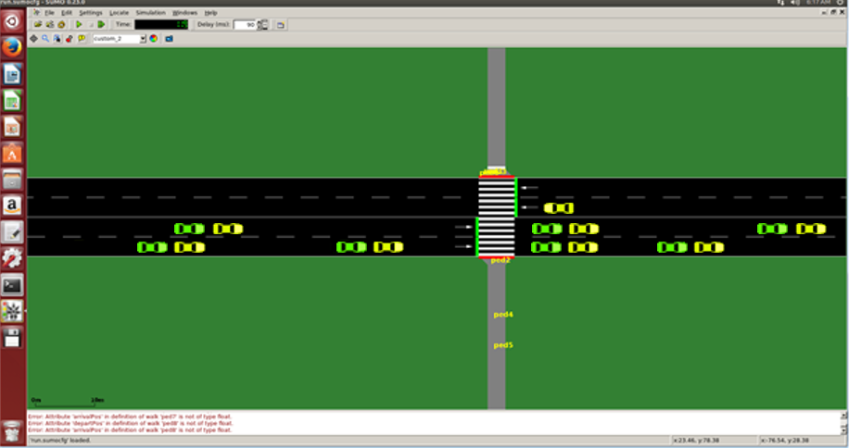
Simulation result
ㅇㄹㅇㄹㅇㄹ

Slide 11
Conclusion

Slide 12
Thank you
Q & A

